Slide 1
SUSY
Nhóm báo cáo:
Trần Công Long
Đỗ Văn Mạnh
Nguyễn Thái Quang Tuấn

Slide 2
Nội dung
Susy là gì?
Khái niệm
Ưu điểm của Susy
Cài đặt
Hướng dẫn sử dụng
Cú pháp viết tắt quan trọng
Cấu hình cơ bản

Slide 3
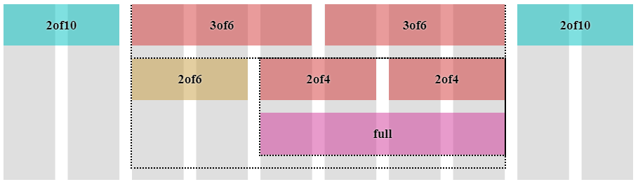
1. SUSY LÀ GÌ?
Khái niệm
Susy là một bộ công cụ tạo gird-layout cho Sass.
Notes:
Gird-layout là chia web page thành nhiều hàng, cột.

Slide 4
1. SUSY LÀ GÌ?
Tại sao nên dúng Susy
Rất nhẹ
Tạo gird-layout một cách dễ dàng và linh hoạt.
Một số framework CSS như Bootstrap, Foundation cố định số cột (12 cột) và kèm theo đó là rất nhiều class cần nhớ để thêm vào các phần tử HTML. Susy thì không.
Notes:
Susy cắt giảm xuống chỉ còn các tính năng cơ bản nhất: một thư viện rất nhẹ các hàm có thể sử dụng cùng với float, flexbox hoặc bất cứ CSS nào khác, ở bất cứ đâu, bất cứ lúc nào.

Slide 5

1. SUSY LÀ GÌ?
Cài đặt
Tải Susy trực tiếp từ Github
Paste folder Susy vừa tải vào dự án
Import vào file Sass và sử dụng
Notes:
Susy cắt giảm xuống chỉ còn các tính năng cơ bản nhất: một thư viện rất nhẹ các hàm có thể sử dụng cùng với float, flexbox hoặc bất cứ CSS nào khác, ở bất cứ đâu, bất cứ lúc nào.

Slide 6


2. HƯỚNG DẪN SỬ DỤNG
Cú pháp viết tắt quan trọng
@include container([<length>]);
Thiết lập chiều rộng tối đa cho vùng chứa
Ví dụ: Vùng chứa có độ rộng tối đa 50em

Slide 7
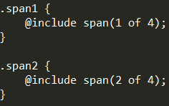
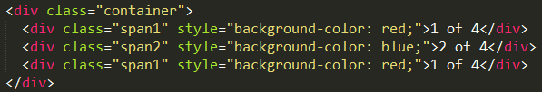
2. HƯỚNG DẪN SỬ DỤNG
Cú pháp viết tắt quan trọng
@include span(child of mother);
Thiết lập chiều rộng của phần tử con, child là số cột mà phần tử con chiếm, mother là số cột của phần tử mẹ chiếm. (child <= mother)
Ví dụ:

Slide 8
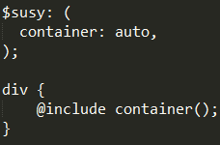
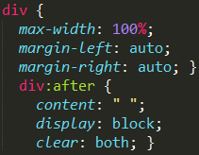
2. HƯỚNG DẪN SỬ DỤNG
Cấu hình cơ bản
Container
Đặt chiều rộng tối đa cho phần tử chứa
Mặc định: auto
Ví dụ:
Notes:
Auto: Susy sẽ tính chiều rộng của vùng chứa dựa trên cài đặt của bạn hoặc 100%

Slide 9
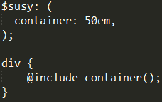
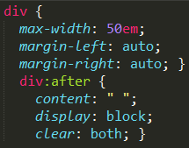
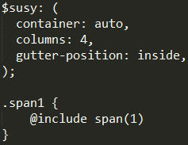
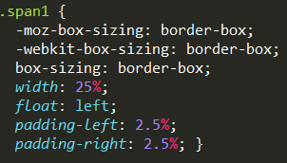
2. HƯỚNG DẪN SỬ DỤNG
Cấu hình cơ bản
Columns
Thiết lập số lượng cột trong một hàng
Mặc định: 4
Ví dụ:

Slide 10
2. HƯỚNG DẪN SỬ DỤNG
Cấu hình cơ bản
Columns
Thiết lập số lượng cột trong một hàng
Mặc định: 4
Ví dụ:

Slide 11
2. HƯỚNG DẪN SỬ DỤNG
Cấu hình cơ bản
Gutters
Đặt chiều rộng của padding-left, padding-right (hoặc margin-left, margin-right) của phần tử span
Mặc định: ¼
Ví dụ

Slide 12
2. HƯỚNG DẪN SỬ DỤNG
Cấu hình cơ bản
Gutter position
Cách thức phần tử span được đặt vào bố cục
Mặc định: after
After: Thiết lập margin-right cho phần tử span (phần tử span cuối cùng trên mỗi hàng cần được loại bỏ margin-right, tức là margin-right = 0%).
Before: Thiết lập margin-left cho phần tử span (phần tử span đầu tiên trên mỗi hàng cần được loại bỏ margin-left, tức margin-left = 0%).
Split: Thiết lập cả margin-right và margin-left cho phần tử span
Inside: Thiết lập padding-right và padding-left cho phần tử span

Slide 13
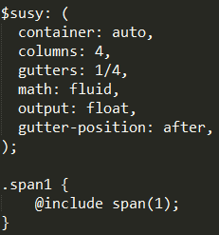

2. HƯỚNG DẪN SỬ DỤNG
Cấu hình cơ bản
Gutter position (after)
Chưa loại bỏ margin-right phần tử cuối của hàng.

Slide 14



2. HƯỚNG DẪN SỬ DỤNG
Cấu hình cơ bản
Gutter position (after)
Đã loại bỏ margin-right phần tử cuối của hàng.

Slide 15
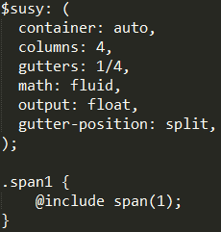
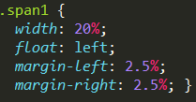
2. HƯỚNG DẪN SỬ DỤNG
Cấu hình cơ bản
Gutter position (split)

Slide 16
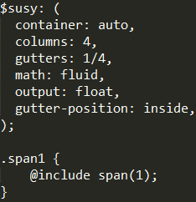
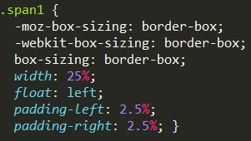
2. HƯỚNG DẪN SỬ DỤNG
Cấu hình cơ bản
Gutter position (inside)

Slide 17
2. HƯỚNG DẪN SỬ DỤNG
Cấu hình cơ bản
Math
Fluid: Tất cả các phần tử span (các cột) sẽ được tính toán tương đối (%) với vùng chứa.
Static: Tất cả các phần tử span (các cột) sẽ được tính toán tĩnh theo đơn vị đã cho (em).

Slide 18
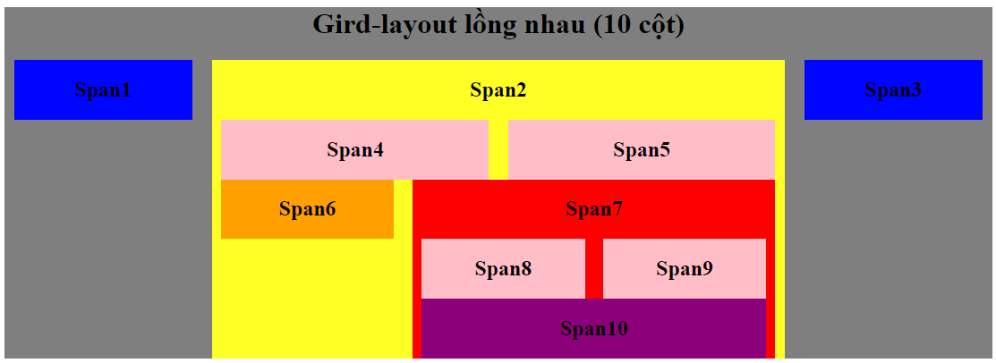
2. HƯỚNG DẪN SỬ DỤNG
Hướng dẫn cơ bản để tạo một bố cục gird-layout với Susy

Slide 19
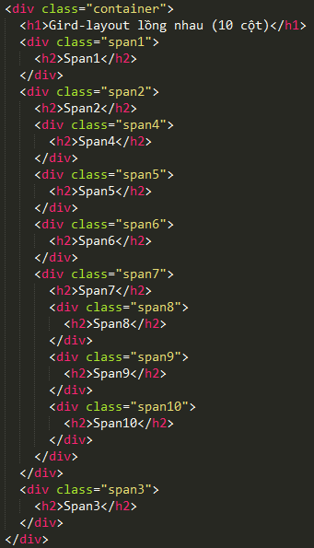
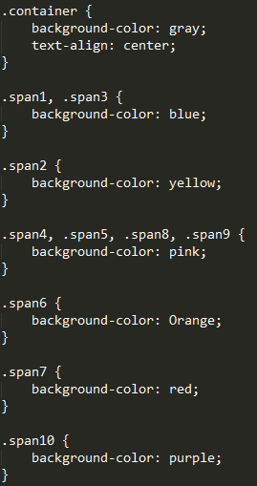
Notes:
File HTML

Slide 20
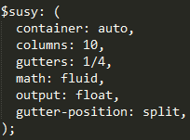
2. HƯỚNG DẪN SỬ DỤNG
Hướng dẫn cơ bản để tạo một bố cục gird-layout với Susy
Cấu hình

Slide 21

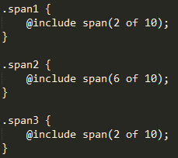
2. HƯỚNG DẪN SỬ DỤNG
Hướng dẫn cơ bản để tạo một bố cục gird-layout với Susy
Thiết lập container
Tạo layout Span1, Span2 và Span3

Slide 22
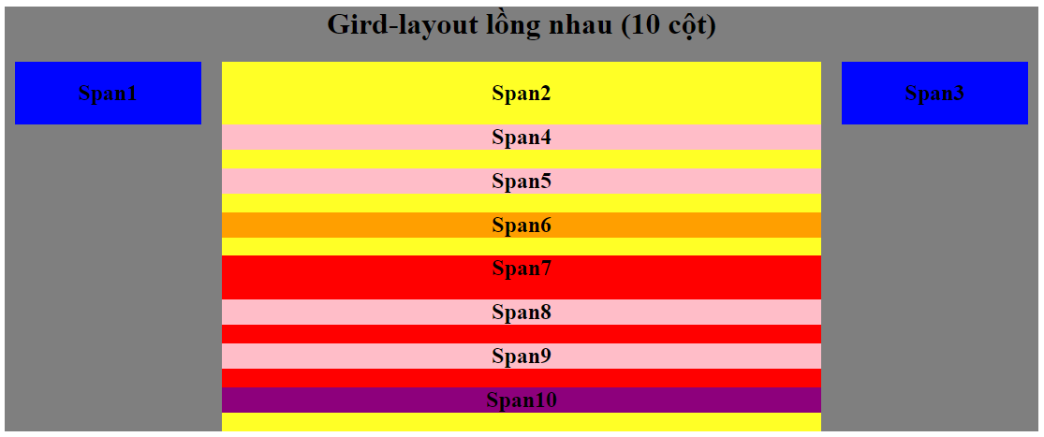
2. HƯỚNG DẪN SỬ DỤNG
Hướng dẫn cơ bản để tạo một bố cục gird-layout với Susy

Slide 23

2. HƯỚNG DẪN SỬ DỤNG
Hướng dẫn cơ bản để tạo một bố cục gird-layout với Susy
Tạo layout Span4, Span5. 2 layout này nằm trong layout Span2 và mỗi layout chiếm 3 cốt.

Slide 24
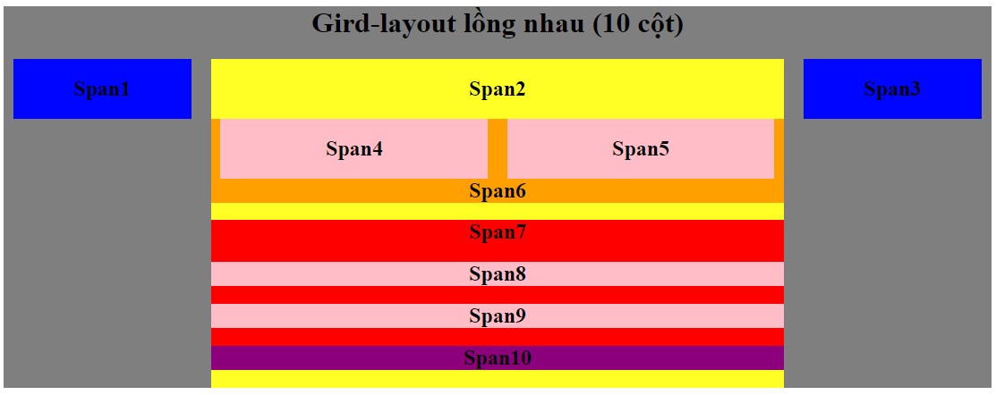
2. HƯỚNG DẪN SỬ DỤNG
Hướng dẫn cơ bản để tạo một bố cục gird-layout với Susy

Slide 25
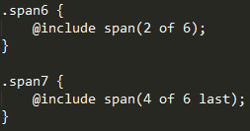
2. HƯỚNG DẪN SỬ DỤNG
Hướng dẫn cơ bản để tạo một bố cục gird-layout với Susy
Tạo layout Span6, Span7. 2 layout này nằm trong layout Span2 và layout Span6 chiếm 2 cột, layout Span7 chiếm 4 cột.

Slide 26
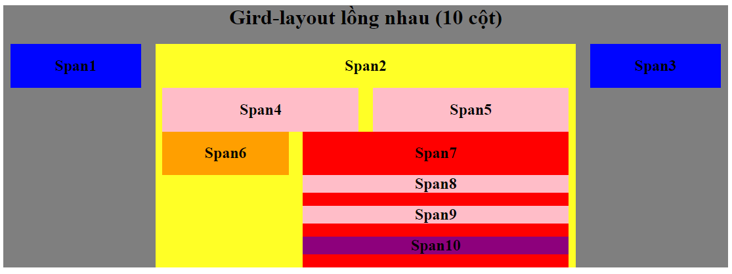
2. HƯỚNG DẪN SỬ DỤNG
Hướng dẫn cơ bản để tạo một bố cục gird-layout với Susy

Slide 27
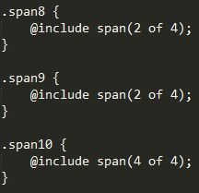
2. HƯỚNG DẪN SỬ DỤNG
Hướng dẫn cơ bản để tạo một bố cục gird-layout với Susy
Tạo 3 layout cuối cùng Span8, Span9, Span10

Slide 28
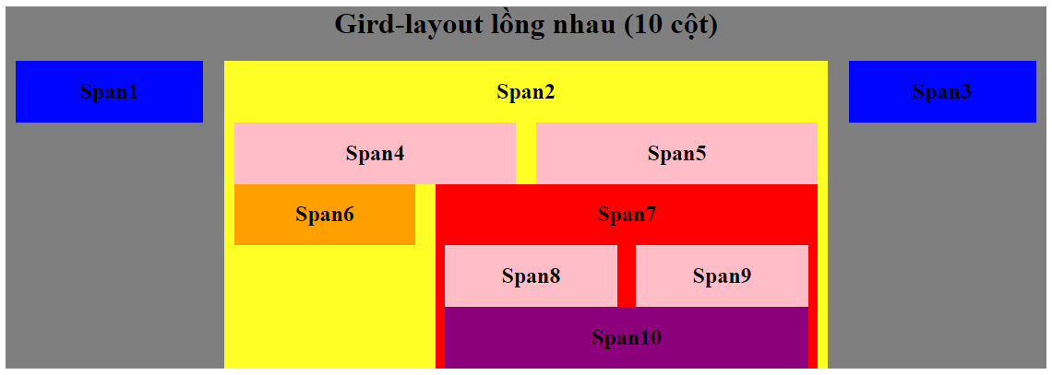
2. HƯỚNG DẪN SỬ DỤNG
Hướng dẫn tạo bố cục gird-layout đáp ứng với Susy và Breakpoint
Notes:
> 768px

Slide 29
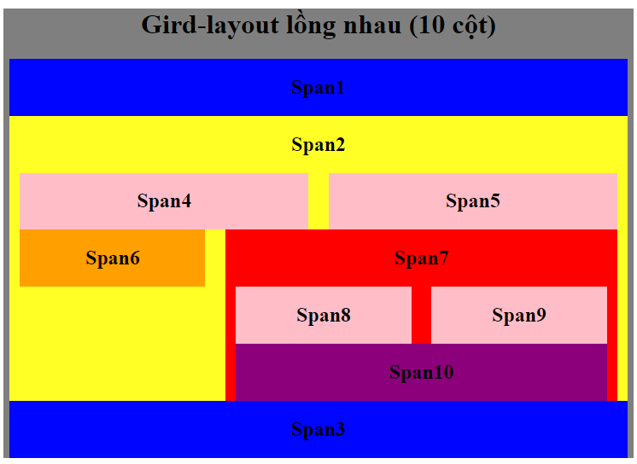
2. HƯỚNG DẪN SỬ DỤNG
Hướng dẫn tạo bố cục gird-layout đáp ứng với Susy và Breakpoint
Notes:
> 600px

Slide 30
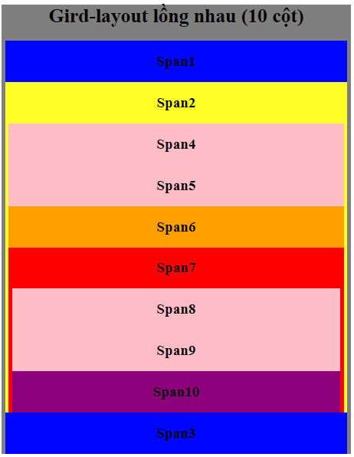
2. HƯỚNG DẪN SỬ DỤNG
Hướng dẫn tạo bố cục gird-layout đáp ứng với Susy và Breakpoint
Notes:
> 480px

Slide 31
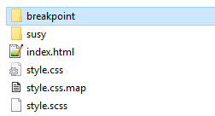

2. HƯỚNG DẪN SỬ DỤNG
Hướng dẫn tạo bố cục gird-layout đáp ứng với Susy và Breakpoint
Cài đặt

Slide 32

2. HƯỚNG DẪN SỬ DỤNG
Hướng dẫn tạo bố cục gird-layout đáp ứng với Susy và Breakpoint
Lớn hơn 480px

Slide 33
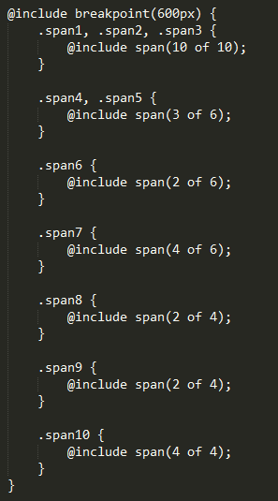
2. HƯỚNG DẪN SỬ DỤNG
Hướng dẫn tạo bố cục gird-layout đáp ứng với Susy và Breakpoint
Lớn hơn 600px

Slide 34
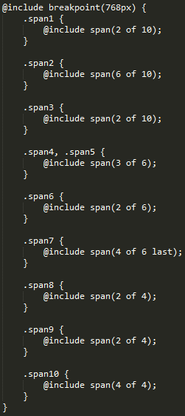
2. HƯỚNG DẪN SỬ DỤNG
Hướng dẫn tạo bố cục gird-layout đáp ứng với Susy và Breakpoint
Lớn hơn 768px

Slide 35


